Slide 1



Gambar Konstruktif
Dosen: I. ALIF SIREGAR

Slide 2
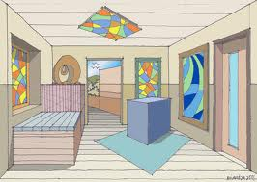
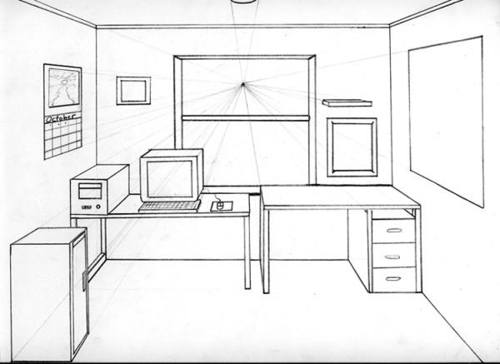
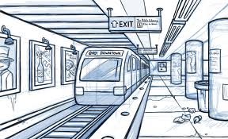

Slide 3
TUGAS
Menggunakan perspektif 1 gambar kamar masing-masing sedetail mungkin

